Slide 1


Projekt: | OP VK 1.4 709998205
Číslo projektu: | CZ.1.07/1.4.00/21.0440
Autor: | Mgr. Alena Přibíková
Číslo DUM: | Pě9 - 19
Datum ověření ve výuce: | 27. 4. 2011
Ročník: | 9.
Vzdělávací oblast: | Člověk a svět práce
Vzdělávací obor: | Pěstitelství
Tematický okruh: | Mechanizace
Téma: | Mechanizace v rostlinné výrobě

Slide 2
Anotace
Výkladová prezentace seznamuje žáky se stroji, které se používají v rostlinné výrobě
Traktory, stroje na hnojení, zpracování půdy, secí a sázecí stroje, sklizňové stroje

Slide 3
Mechanizace
Rostlinná výroba

Slide 4
Hlavní mechanizační prostředky
Traktory
Stroje na hnojení – rozmetadla, fekální přívěsy, postřikovače
Stroje na zpracování půdy – podmítače, pluhy, brány, válce,…
Secí a sázecí stroje
Stroje na ošetřování rostlin během vegetace – plečky, postřikovače – ochrana rostlin
Sklizňové stroje

Slide 5
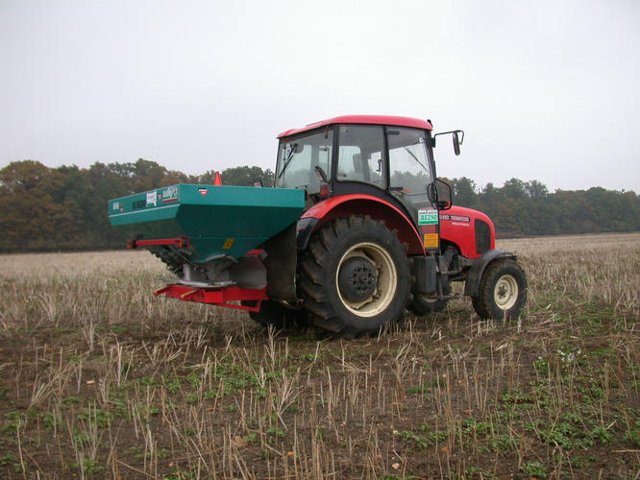
Hnojení průmyslovými hnojivy

Slide 6
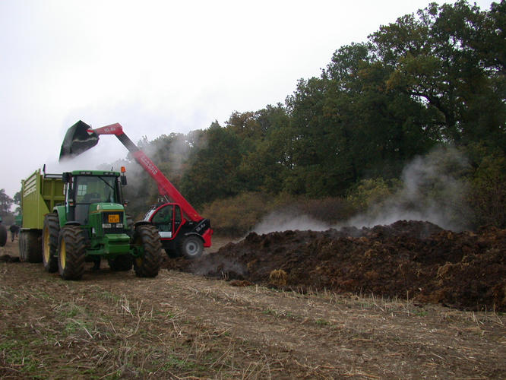
Nakladače

Slide 7
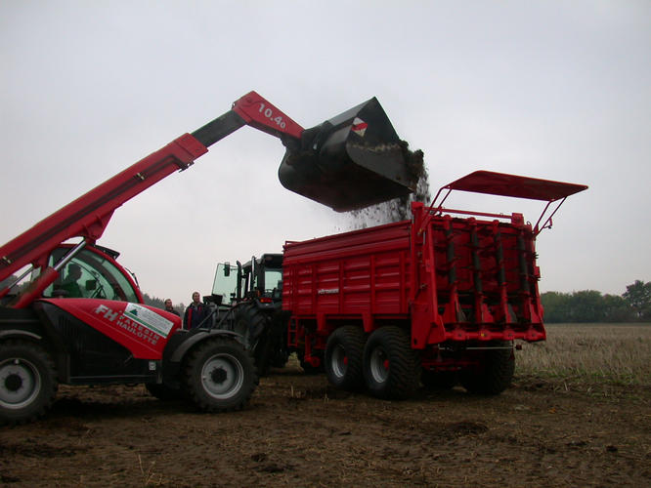
Rozmetadla hnoje

Slide 8
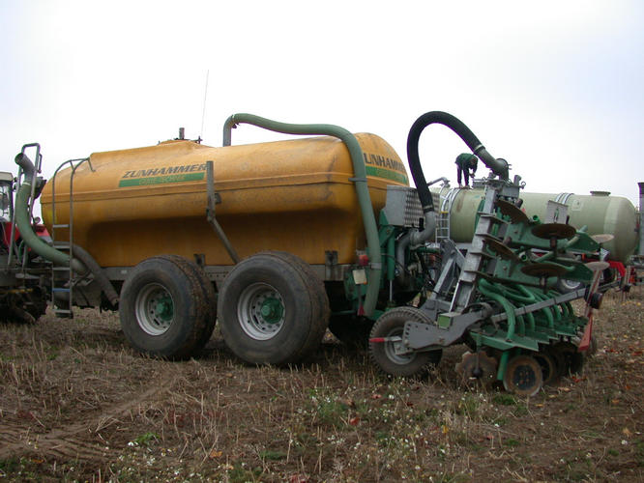
Hnojení kejdou a diskování

Slide 9
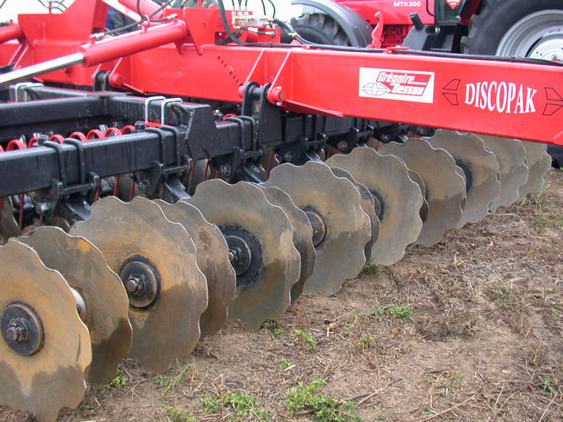
Talířové podmítače

Slide 10
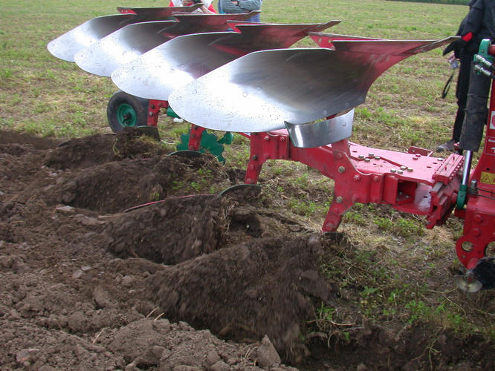
Otočný pluh – provádí orbu a rovnání povrchu

Slide 11
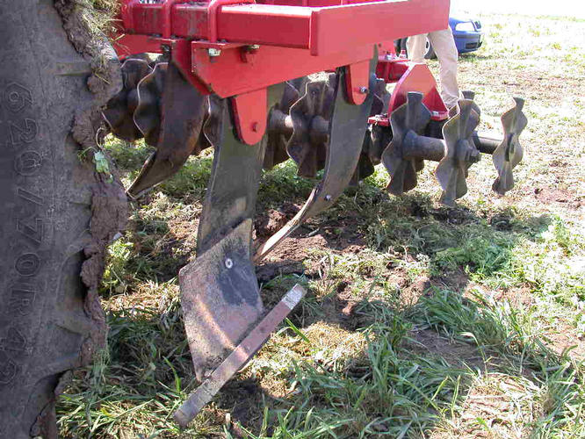
Kypřič pro hloubkové kypření

Slide 12
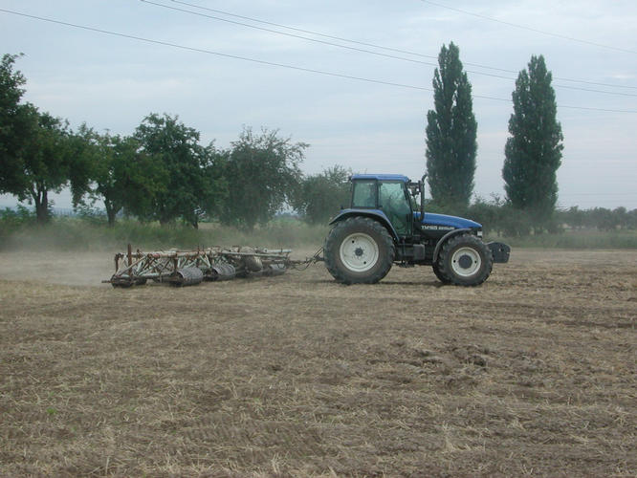
Válení podmítky rýhovanými válci

Slide 13
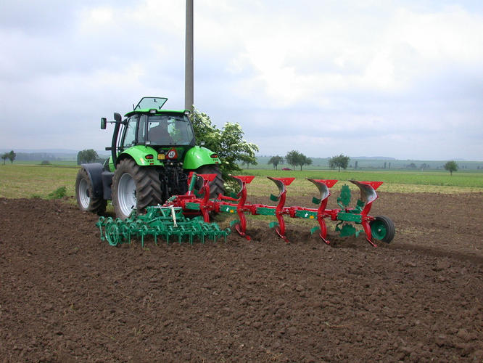
Hrubé urovnání povrchu půdy drobícím zařízením

Slide 14
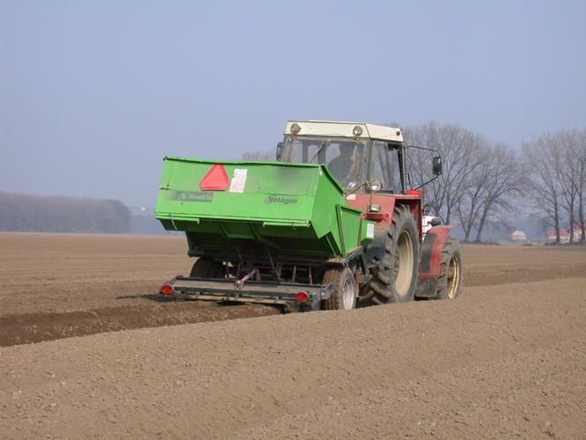
Sázecí stroj na brambory

Slide 15
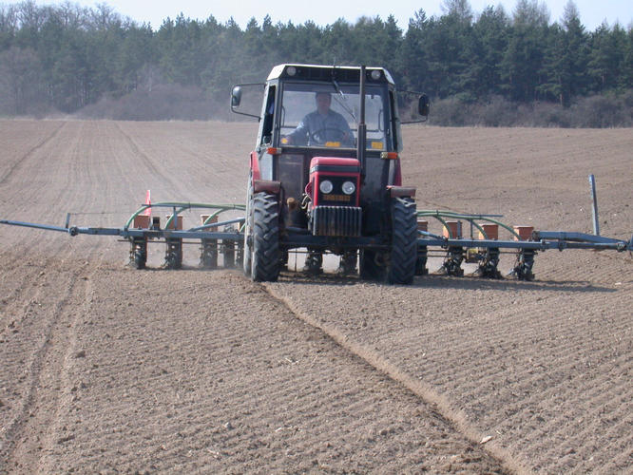
Secí stroj na výsev cukrovky

Slide 16
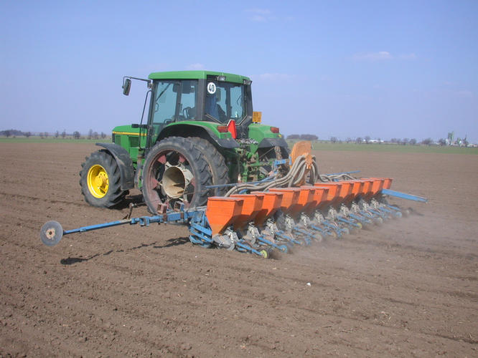
Secí stroje

Slide 17
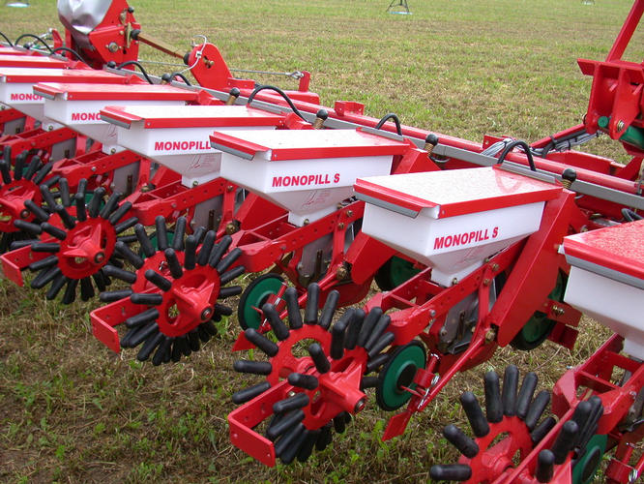
Secí stroj

Slide 18
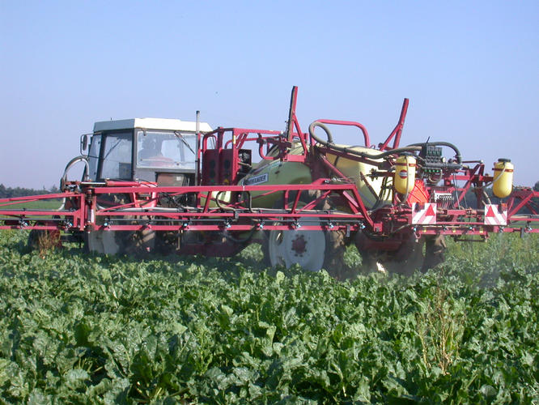
Postřikovače

Slide 19
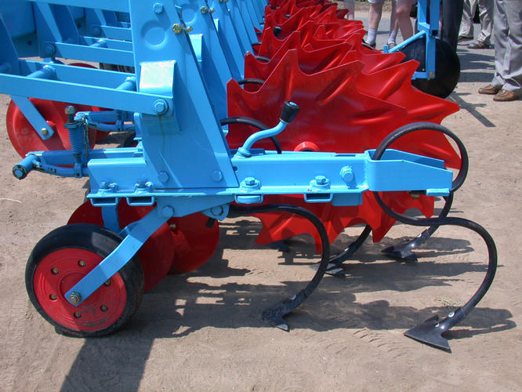
Plečka s radličkami

Slide 20
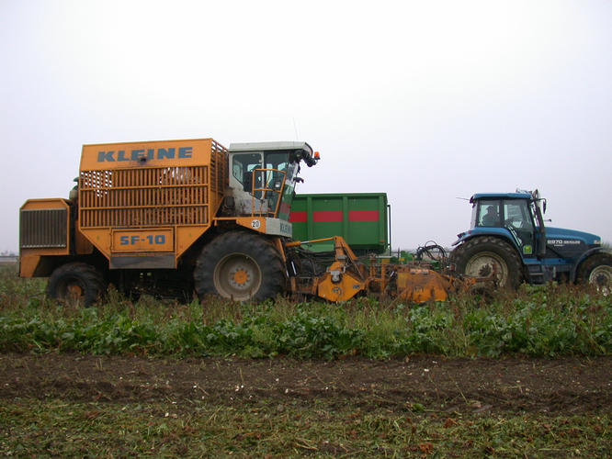
Sklizeň cukrovky

Slide 21
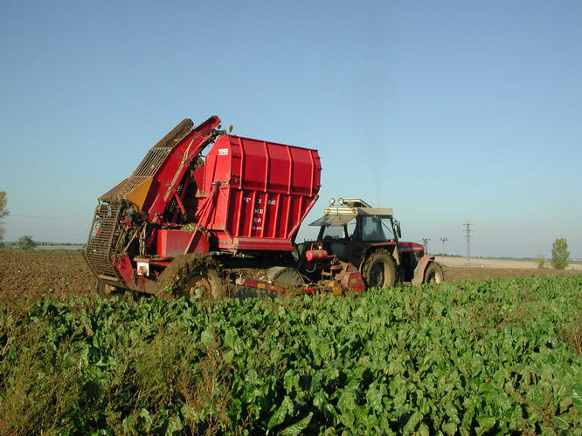
Dvouřádkový tažený sklizeč cukrovky

Slide 22
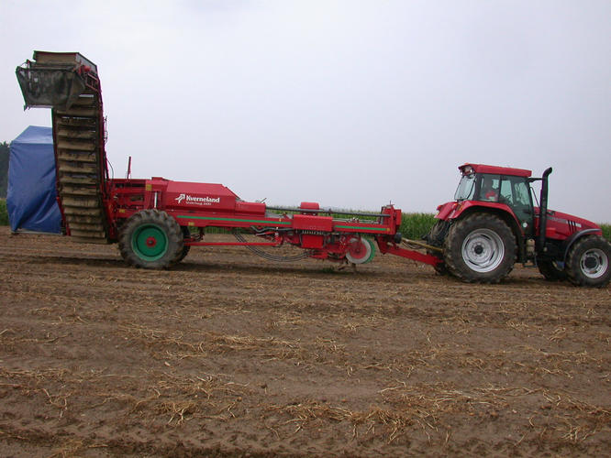
Vyorávač brambor s nakladačem

Slide 23
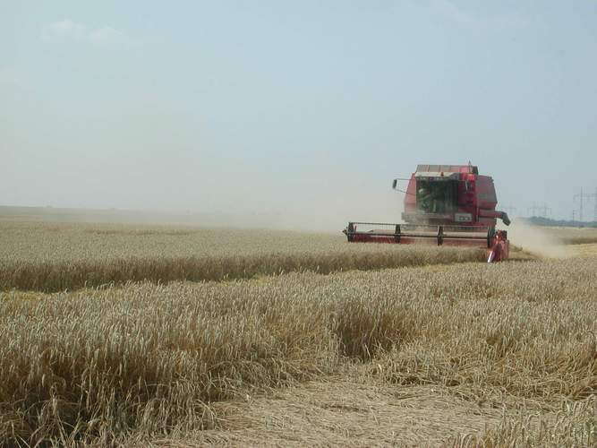
Sklizeň obilí

Slide 24
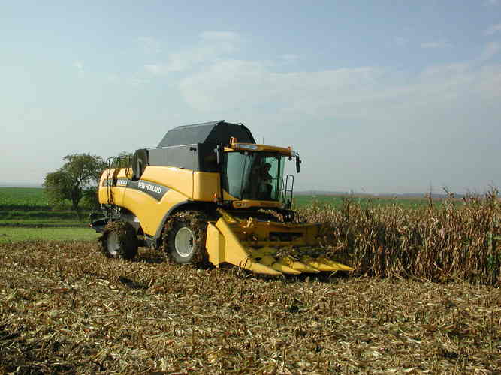
Sklizeň kukuřice

Slide 25
Zdroje
Pěstitelské práce v 8. ročníku, R. Halásová, A. Milec, D. Deml, H. Cimburková, J. Hůla, E. Komanová, M. uhrinčať, nakladatelství SPN Praha
http://etext.czu.cz/php/skripta/objekt.php?titul_key=5&obj=726&no=Obr.%202.4.2%20-%203
http://etext.czu.cz/php/skripta/objekt.php?titul_key=5&obj=734&no=Obr.%202.6.3%20-%203
http://etext.czu.cz/php/skripta/objekt.php?titul_key=5&obj=731&no=Obr.%202.6.3%20-%206
http://etext.czu.cz/php/skripta/objekt.php?titul_key=5&obj=673&no=Obr.%206.1%20-%202
http://etext.czu.cz/php/skripta/objekt.php?titul_key=5&obj=677&no=Obr.%206.1%20-%204
http://etext.czu.cz/php/skripta/objekt.php?titul_key=5&obj=715&no=Obr.%206.1%20-%206
http://etext.czu.cz/php/skripta/objekt.php?titul_key=5&obj=670&no=6.1%20-%209
http://etext.czu.cz/php/skripta/objekt.php?titul_key=5&obj=669&no=Obr.%206.3.3%20-%202

Slide 26
Zdroje
http://etext.czu.cz/php/skripta/objekt.php?titul_key=5&obj=668&no=Obr.%206.3.3%20-%203
http://etext.czu.cz/php/skripta/objekt.php?titul_key=5&obj=790&no=Obr.%206.4.1%20-%203
http://etext.czu.cz/php/skripta/objekt.php?titul_key=5&obj=820&no=Obr.%206.4.1%20-%205
http://etext.czu.cz/php/skripta/objekt.php?titul_key=5&obj=786&no=Obr.%206.4.1%20-%204
http://etext.czu.cz/php/skripta/objekt.php?titul_key=5&obj=814&no=Obr.%206.4.1%20-%202
http://etext.czu.cz/php/skripta/objekt.php?titul_key=5&obj=788&no=6.4.1%20-%209
http://etext.czu.cz/php/skripta/objekt.php?titul_key=5&obj=779&no=Obr.%206.6%20-%204
http://etext.czu.cz/php/skripta/objekt.php?titul_key=5&obj=832&no=Obr.%206.7.1%20-%205
http://etext.czu.cz/php/skripta/objekt.php?titul_key=5&obj=975&no=Obr.%206.8.2%20-%203
http://etext.czu.cz/php/skripta/objekt.php?titul_key=5&obj=1205&no=18.8.2%20-%207
http://etext.czu.cz/php/skripta/objekt.php?titul_key=76&obj=130&no=Obr.%203.3.3%20-%201
http://etext.czu.cz/php/skripta/objekt.php?titul_key=81&obj=241&no=Obr.%202.3%20-%203

